Slide 1


Чистота – залог здоровья
Презентация
ОО «Физическое развитие»
Модуль «Здоровье»
Воспитатель: Дудочкина М.А.
г.о. Саранск - 2020
Notes:
Здравствуйте, дорогие ребята! Поговорим сегодня о чистоте, о нашей с вами гигиене. Как вы думаете, связаны ли чистота и здоровье?
Правильно! Связаны. Недаром говориться: «Чистота – залог здоровья!».
Это означает, что, если человек чист и опрятен, вокруг него царит чистота, - он соблюдает одно из важных жизненных правил, позволяющих быть здоровым – это правила личной гигиены.

Slide 2

Что такое гигиена?
Гигиена, гигиена…
Что такое я не знаю.
Может это зверь гиена,
Что в кино я увидала?
Оказалось в гигиене, ничего звериного.
Нас учили гигиене воспитатели в саду.
Руки мыть и чистить зубы.
Очень мило, очень любо.
Не болею я теперь,
Выгляжу отлично я.
Вот какой он добрый зверь,
Гигиена личная!
Notes:
Инструктор:
Гигиена, гигиена…
Что такое я не знаю.
Может это зверь гиена,
Что в кино я увидала?
Оказалось в гигиене,
Ничего звериного.
Нас учили гигиене воспитатели в саду.
Руки мыть и чистить зубы.
Очень мило,
Очень любо.
Не болею я теперь,
Выгляжу отлично я.
Вот какой он добрый зверь,
Гигиена личная!

Slide 3
Что такое гигиена?
Слово гигиена произошло от древнегреческого слова – обозначающее «здоровье».
Личная гигиена – это уход за своим телом, содержание его в чистоте. Выполнение правил личной гигиены
помогут вам не болеть и
укрепить свое здоровье.
Notes:
Инструктор:
Ребята, а кто знает, что такое гигиена и что это слово означает?
(Ответы детей)
Слово «ГИГИЕНА» к нам пришло из Древней Греции, и означает – «ЗДОРОВЬЕ».
Сегодня никто не задумывается, нужно ли вымыть руки, придя с улицы, никто не сомневается по поводу необходимости ежедневно мыться, убирать свой дом, вытирать пыль и грязь.
Мы с вами знаем, что ЛИЧНАЯ ГИГИЕНА – это уход за своим телом, содержание его в чистоте. Также мы знаем, что выполнение правил личной гигиены помогут нам не болеть и укрепить свое здоровье.

Slide 4
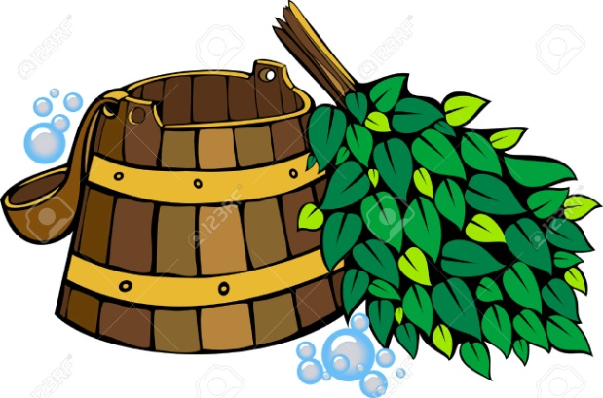
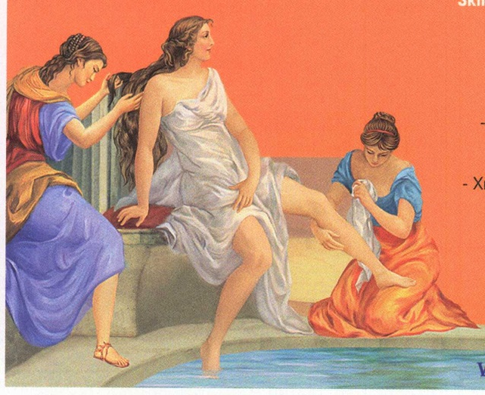
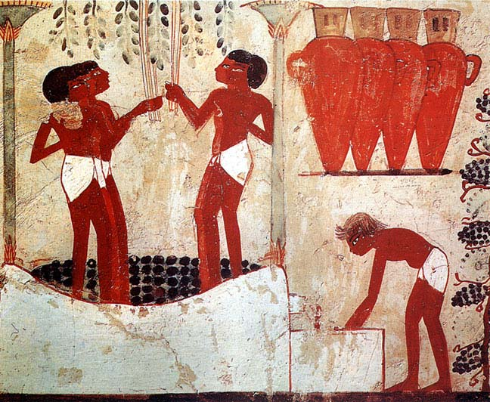
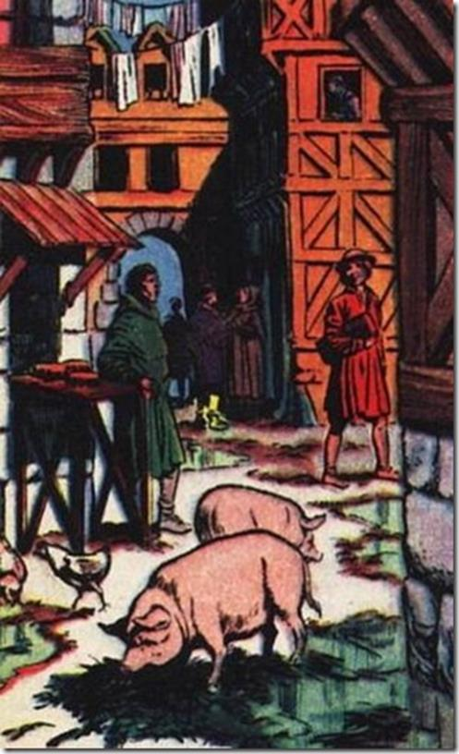
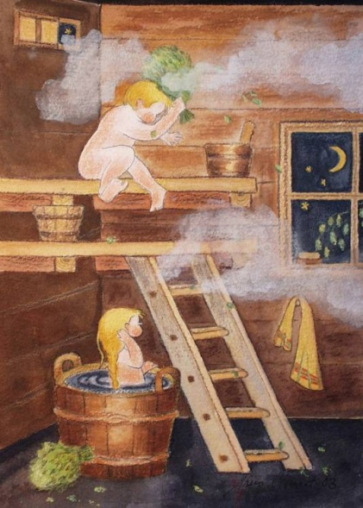
История гигиены
Notes:
Однако так было не всегда. Существовали такие времена, когда люди совершенно не предавали таким вещам значение.
Наиболее «гигиеничной» (чистой, здоровой) эпохой была древность. В Египте обязательно надо было следовать правилам гигиены. Египтяне ежедневно мылись, регулярно стирали одежду, защищали продовольствие от мух. Для греков ванная, которую имели у себя дома все более-менее богатые жители, была местом приема гостей. Греки были очень чувствительны к запахам и любили наслаждаться всевозможными приятными ароматами.
Славяне охотно пользовались баней, потому что все верили, что мытье изгоняет из тела болезни и продлевает жизнь.
Средневековье (время рыцарей) традиционно считается временем невежества, грязи и эпидемий (болезней).
200 лет назад люди вернулись к давно забытой гигиене тела. Гигиена стала неотъемлемой частью нашей жизни.

Slide 5
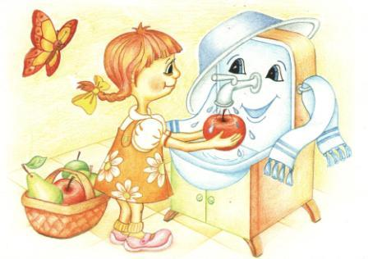
Правила личной гигиены
Notes:
Как мы уже знаем, ЛИЧНАЯ ГИГИЕНА – это уход за своим телом, содержание его в чистоте. Выполнение правил личной гигиены помогают нам не болеть и укреплять свое здоровье.

Slide 6
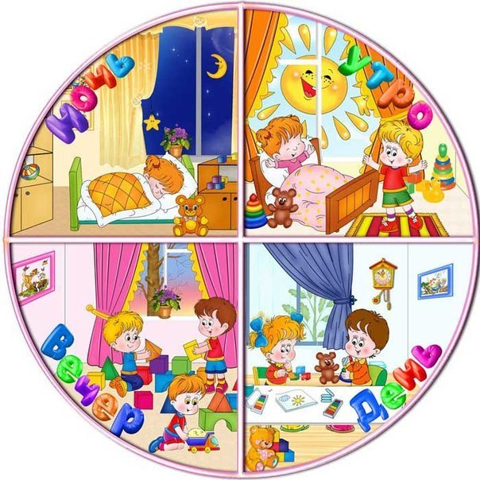
Соблюдай режим дня
Режим дня – это правильное распределение времени, на основные жизненные потребности человека
Notes:
Одно из правил личной гигиены – это соблюдение режима дня.
Режим дня – это правильное распределение времени, на основные жизненные потребности человека (прием пищи, учеба, работа, отдых, сон).
Для чего нам нужен режим дня? (Ответы детей)
Конечно, для поддержания здоровья. Режим каждого человека должен предусматривать определенное время для работы, отдыха, приема пищи, сна. Очень важно, чтобы человек спал и принимал пищу всегда в одно и тоже время. Человек, обедающий в одно и тоже время, хорошо знает, что к этому времени у него появляется аппетит.
А как вы думаете, в детском саду мы соблюдаем режим дня? (Ответы детей)

Slide 7
Физкультминутка
Солнце глянуло в кроватку.
Раз, два, три, четыре, пять.
Все мы делаем зарядку.
Надо нам присесть и встать.
Руки вытянуть пошире.
Раз, два, три, четыре, пять.
Наклониться – три, четыре.
И на месте поскакать.
На носок, потом на пятку.
Дружно делаем зарядку.
Ой, а Кран, откройся!
Нос умойся!
Мойтесь сразу, оба глаза!
Мойтесь уши!
Мойся шейка!
Шейка, мойся Хорошенько!
Мойся, мойся, Обливайся!
Грязь, смывайся!
Notes:
Физкультминутка «Режим дня»
Солнце глянуло в кроватку.
Раз, два, три, четыре, пять.
Все мы делаем зарядку.
Надо нам присесть и встать.
Руки вытянуть пошире.
Раз, два, три, четыре, пять.
Наклониться – три, четыре.
И на месте поскакать.
На носок, потом на пятку.
Дружно делаем зарядку.
Ой, а Кран, откройся!
Нос умойся!
Мойтесь сразу, оба глаза!
Мойтесь уши!
Мойся шейка!
Шейка, мойся Хорошенько!
Мойся, мойся, Обливайся!
Грязь, смывайся!

Slide 8
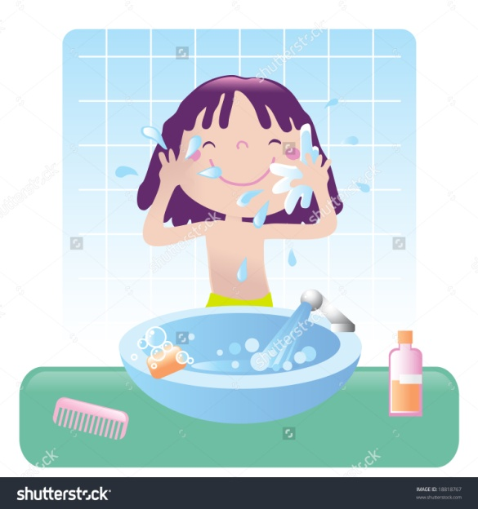
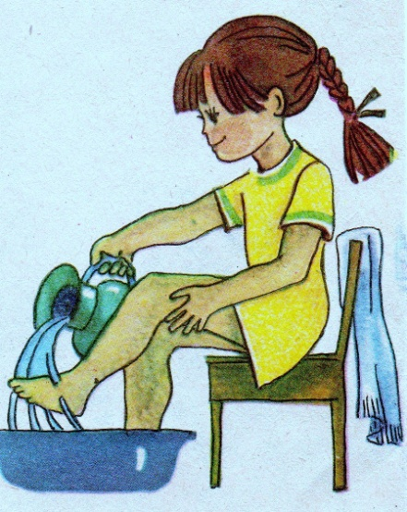
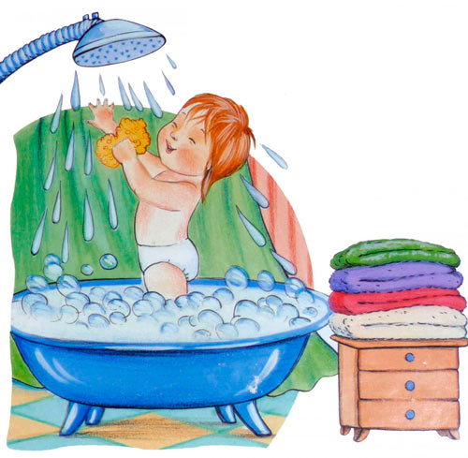
Следи за чистотой тела
Умывайтесь теплой водой утром и вечером
Мойте с мылом лицо, руки, шею, уши, ноги
Один или два раза в 4-5 дней нужно мыть тело горячей водой с мылом и мочалкой
Notes:
Второе правило гигиены – это «Следи за чистотой своего тела».Вы уже знаете, что нужно следить за чистотой своих рук, лица, шеи, ног. Нужно каждое утро теплой водой с мылом, регулярно принимать душ или мыться в ванне, не забывать перед сном мыть ноги.
Почему это так важно делать? (Ответы детей)
Это важно не только потому, что немытым быть некрасиво, но еще и потому, что наша кожа непрерывно работает: она поглащает кислород из воздуха, регулирует температуру тела, выделяет жир и воду (пот). В течение дня к коже прилипают пыль, грязь из окружающего воздуха и все это мешает коже правильно выполнять ее работу. На грязной коже поселяются бактерии, которые могут вызвать воспаления. Поэтому, кожу нужно очистить перед сном. Но ночью. Когда ты спишь, кожа продолжает работать и, к утру, она снова нуждается в очистке.
А грязнули болеют чаще, потому что вредные микробы, которые вызывают болезни, легче попадают в их организм.

Slide 9


Slide 10

Notes:
Третье правило гигиены.
Мы чистим, чистим зубы
И весело живем.
А тем, кто их не чистит,
Мы песенку поем:
Эй, давай не зевай,
О зубах не забывай,
Снизу вверх, сверху вниз
Чистить зубы не ленись.
Тоже самое и с чисткой зубов. Наши зубы покрыты защитной эмалью. Она твердая, защищает зубы от повреждений. Но если о зубах не заботиться, или ухаживать за ними неправильно, эмаль портиться, в зубах появляются дырочки и зубы начинаю болеть.

Slide 11
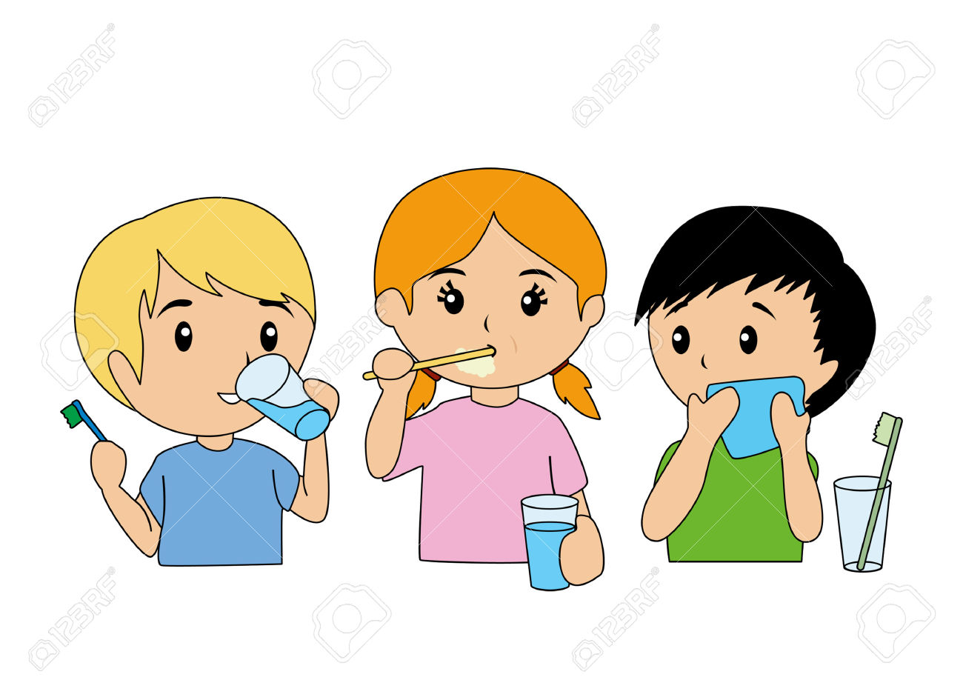
Чистим зубы
Чистите зубы пастой утром поле завтрака и вечером перед сном
После каждого приема пищи необходимо полоскать рот
Пользуйся только своей зубной щеткой и храни ее в стаканчике щетиной вверх.
Notes:
Как же нужно ухаживать за зубами? (Ответы детей)
Вечером тебе обязательно нужно вычистить все остатки пищи, чтобы они не портились во рту. Но, всех бактерий вычистить сразу мы не можем, и за ночь из-за них может появиться неприятный запах. Поэтому, утром зубы тоже нужно почистить, чтобы смыть все, что накопилось за ночь.
Зубную пасту на щетку выдавливай размером не больше горошины.
Полощи рот после еды, особенно если ели сладкое.
Пользуйся только своей зубной щеткой и храпи ее в стаканчике щетиной вверх.

Slide 12
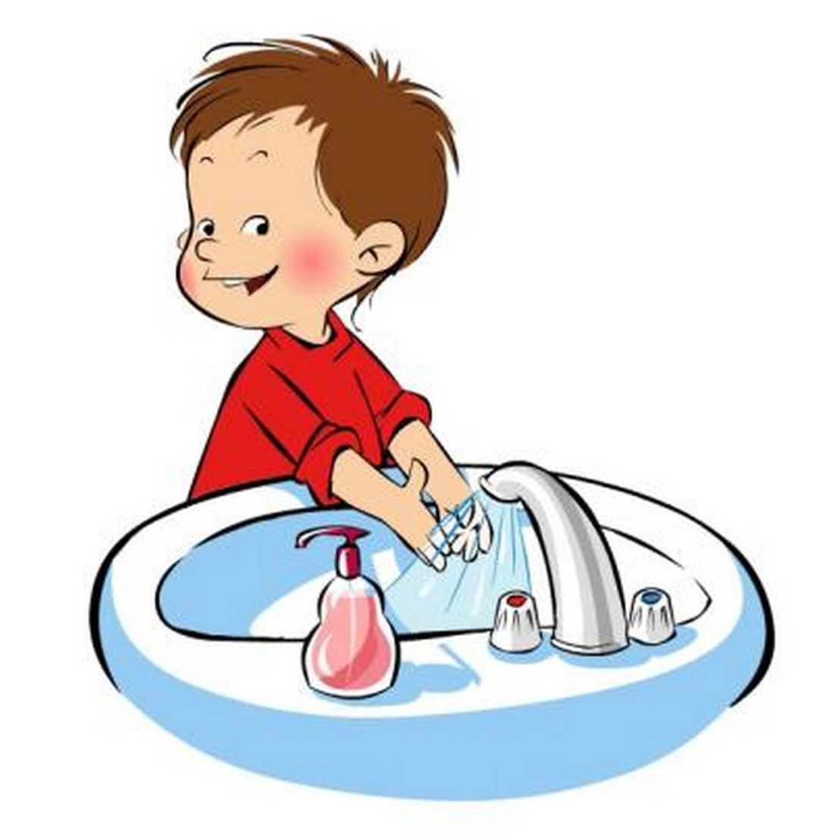
Моем руки
Добрая водичка!
Помоги немножко:
Вымой у ребяток грязные ладошки!
Ты, кусочек мыла, мыль нас, не жалея,
Станут наши ручки чище и белее!
Notes:
Добрая водичка!
Помоги немножко:
Вымой у ребяток грязные ладошки!
Ты, кусочек мыла, мыль нас, не жалея,
Станут наши ручки чище и белее!
Следующее правило – «Моем руки».
А для чего нам нужно мыть руки? (Ответы детей)
На всех предметах, к которым мы прикасаемся в течение дня, находится очень много микробов, которые могут вызывать серьезные заболевания. Представьте, сколько людей прикасалось к поручням в общественном транспорте, кнопкам в лифте и деньгам немытыми руками. Мы можем проглотить их вместе с едой и заболеть.
У животных, особенно живущих на улице, зачастую бывают болезни и кишечные паразиты. Когда мы гладим животное или играем с ним, то бактерии животных попадают на наши руки. Если не помыть руки, то дальше они попадают в рот и желудок.
Многих заболеваний можно избежать, если всего лишь мыть руки несколько раз в день.
Давайте вместе припомним все случаи, когда нужно мыть руки с мылом.

Slide 13
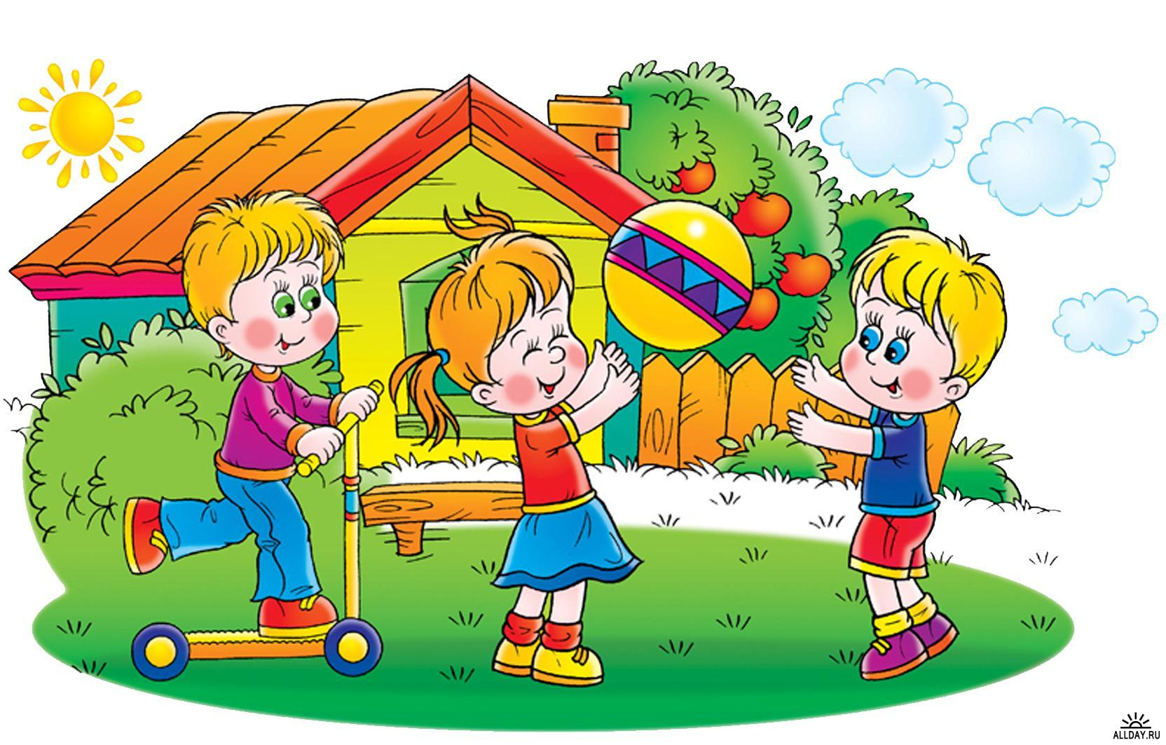
Моем руки с мылом после прогулки
Notes:
Правильно! Когда приходим домой из детского сада, с прогулки, из магазина, поликлиники.

Slide 14
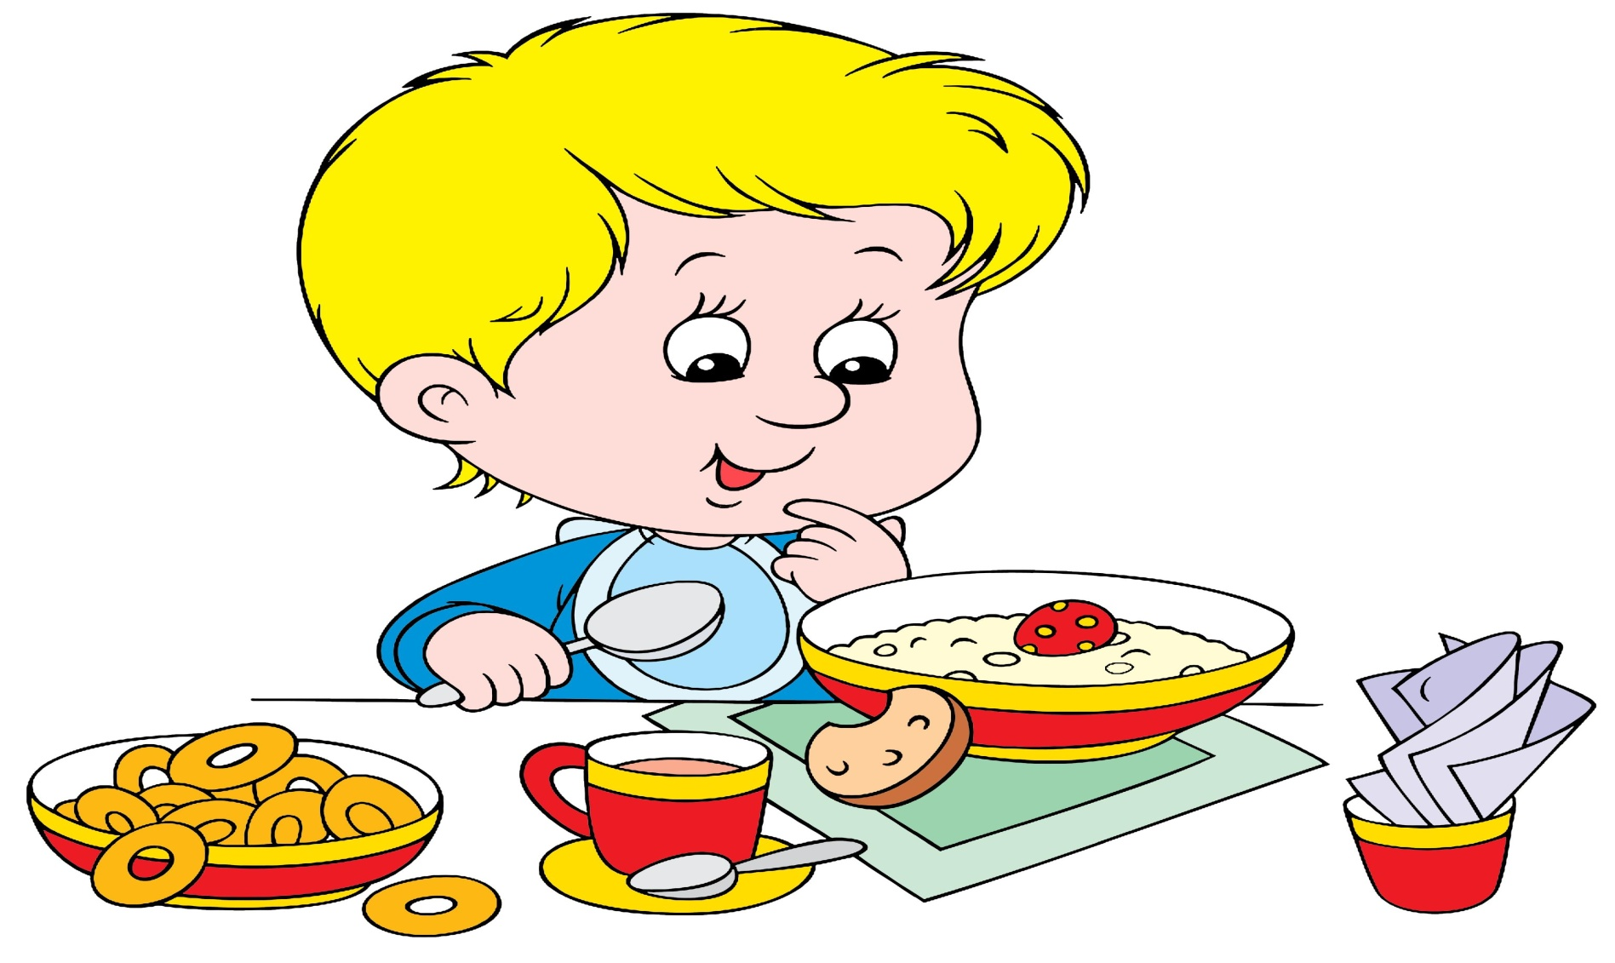
Моем руки с мылом перед едой
Notes:
Руки нужно мыть перед едой.

Slide 15
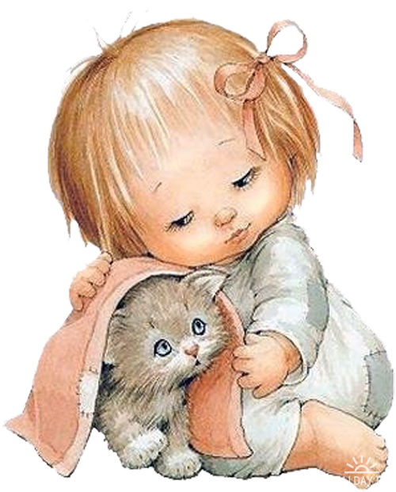
Моем руки с мылом после игры с животными
Notes:
Руки нужно хорошенько помыть с мылом после того, как вы поиграли с кошкой или собакой, и другими животными.

Slide 16
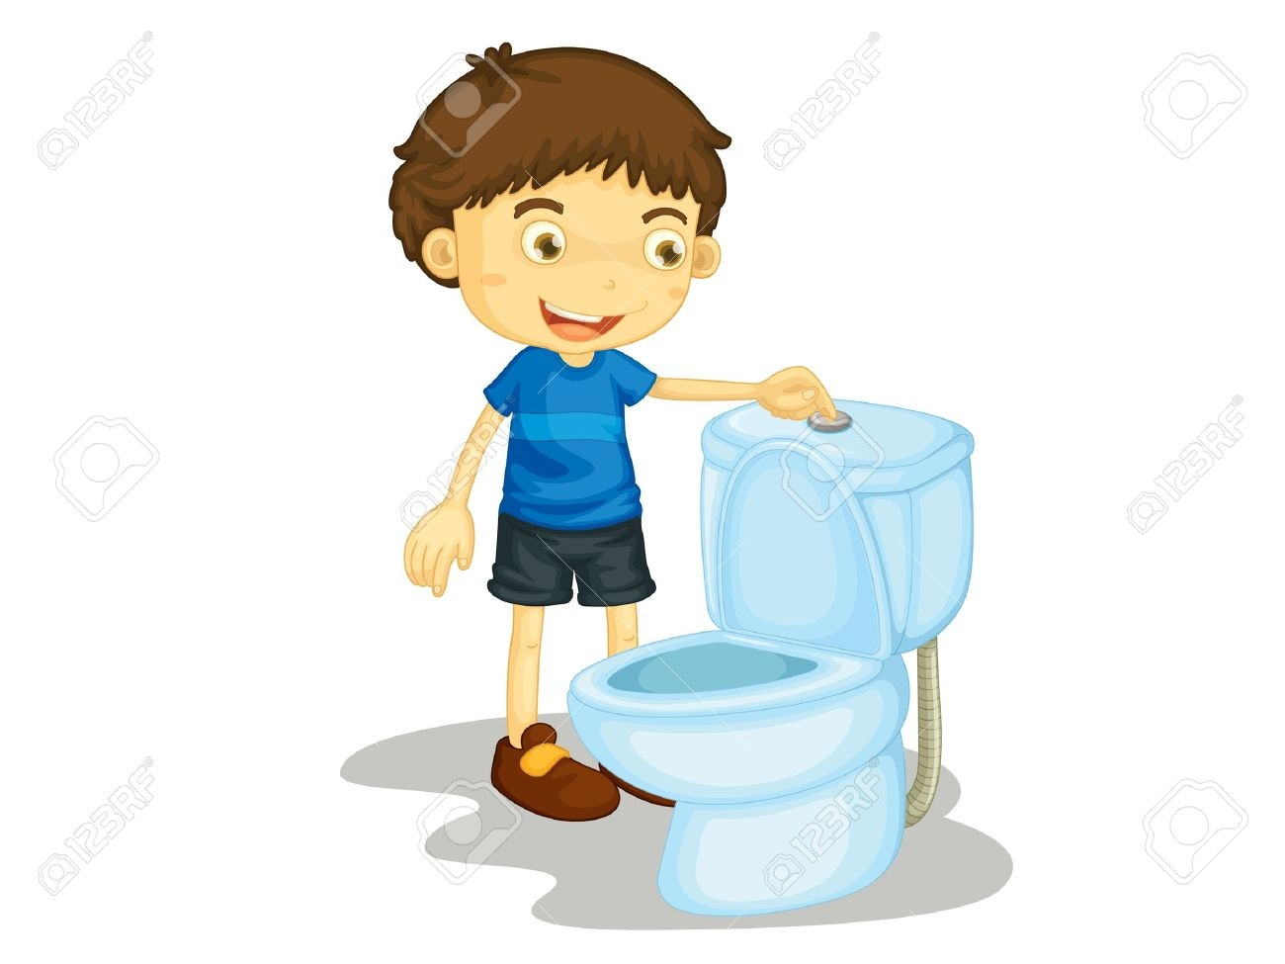
Моем руки с мылом после посещения туалета
Notes:
Не забывайте также мыть руки после туалета.

Slide 17
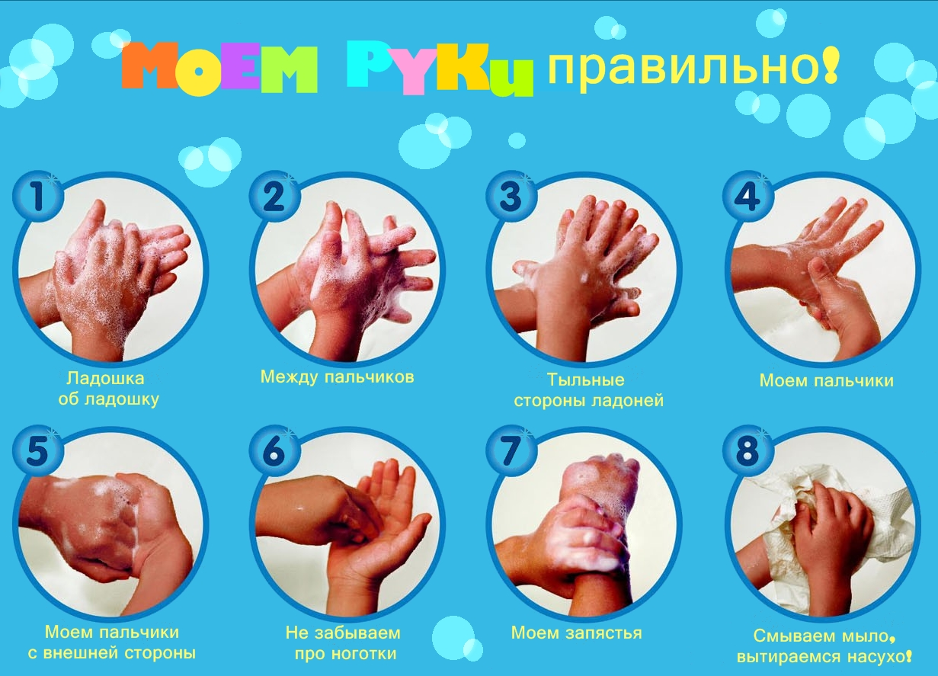
Notes:
Давайте с вами научимся мыть руки правильно!
Закатайте рукава
Намочи руки и тщательно намыль их
Потри, ладошка об ладошку
Помой между пальчиками
Помыть тыльные стороны ладоней
Моем пальчики
Моем пальчики с внешней стороны
Не забываем про ноготки
Моем запястья
Смываем мыло, вытираемся насухо!

Slide 18
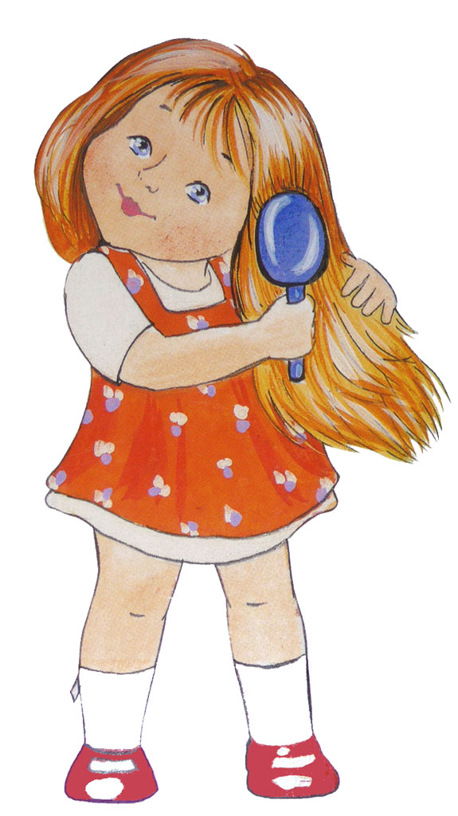
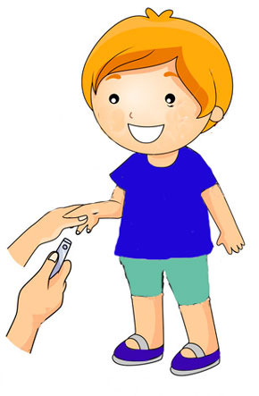
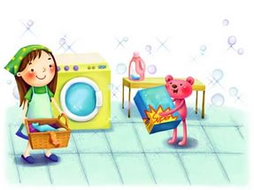
Следи за своим внешним видом
Зеркало охнет:
Где же гребенка?
Что же она не причешет ребенка?
Зеркало даже темнеет от страха,
Если в него поглядится неряха!
Щетки и ножницы очень нужны,
Грязными ногти быть не должны!
Notes:
Я думаю, никому из вас не нужно напоминать, что ваша одежда должна быть опрятной и чистой.
Еще одно правило – это следить за своим внешним видом. А что это значит?
Человек должен быть всегда опрятно одетым и аккуратно причесанным. Есть пословица: «По одежке встречают, по уму провожают.» Когда встречают человека в первый раз, прежде всего обращают внимание на его внешний вид, и если человек не следит за своей внешностью, первое мнение о нем сложится плохое. Будь внимательным к своим вещам, приучайтесь следить за чистотой и опрятностью своей одежды, обуви.
Зеркало охнет:
Где же гребенка?
Что же она не причешет ребенка?
Зеркало даже темнеет от страха,
Если в него поглядится неряха!
Следи за опрятностью своей прически. Регулярно нужно мыть голову, причесываться, при этом пользуясь только своей расческой.
Щетки и ножницы очень нужны,
Грязными ногти быть не должны!
Ногти должны быть чистыми и коротко подстриженными. Подстригая ногти, нужно вычищать грязь из-под ногтей щеточкой, ведь именно тамскапливается большая часть микробов, которые попадают на наши руки.

Slide 19
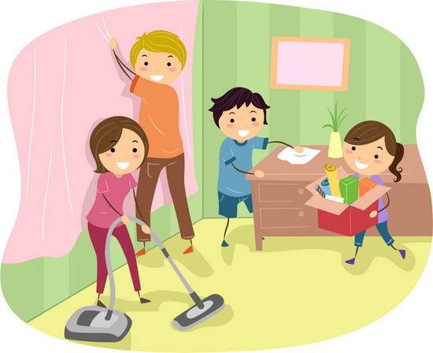
Убираем дома
Чтоб от пыли не чихать,
Надо в доме убирать –
Пылесосить, мыть полы,
Тряпкой вытирать столы.
Тот, кто дышит пылью часто,
Заработать может астму.
Notes:
Чтоб от пыли не чихать,
Надо в доме убирать –
Пылесосить, мыть полы,
Тряпкой вытирать столы.
Тот, кто дышит пылью часто,
Заработать может астму.
Расскажите, как вы убираете свою комнату? (Ответы детей)
Правильно! Вытираете пыль мягкой тряпочкой, аккуратно расставляете на полке книги, игрушки.
А зачем чистить ковры и мягкую мебель пылесосом? (Ответы детей)
Верно! Чтобы удалить частички пыли, грязи. Ведь домашняя пыль – очень вредная! Она может вызвать аллергическую реакцию (покраснение глаз, чихание, насморк).
Кроме того, в пыли живут крошечные, или, как говорят учены, микроскопические, клещи, наносящие вред нашему здоровью. Лучше всего во время уборки раскрыть окна, форточки и хорошенько проветрить комнату.
А что такое влажная уборка? (Ответы детей)
Верно! Во время влажной уборки мы моем полы, протираем оконные рамы, стекла и зеркала влажной тряпкой, удаляя пыль и грязь.
Соблюдать чистоту, делать уборку нужно не раз в неделю, а каждый день, выделяя на это определенное время.

Slide 20
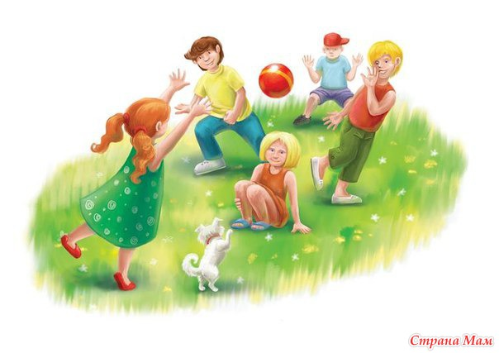
Игра «Апчхи»
Дети делятся на две команды («Чихающие» и «Заражающиеся») которые расходятся на расстояние 5 метров друг от друга. Команда «Чихающие», произносят «Апчхи!», и кидают в противоположную команду теннисные шарики. Дети из команды «Заражающиеся» должны увернуться. Тот в кого попал шарик, выходят из игры и начинает «чихать».
Notes:
Игра «Апчхи»
Дети делятся на две команды («Чихающие» и «Заражающиеся») которые расходятся на расстояние 5 метров друг от друга. Команда «Чихающие», произносят «Апчхи!», и кидают в противоположную команду теннисные шарики. Дети из команды «Заражающиеся» должны увернуться. Тот в кого попал шарик, выходят из игры и начинает «чихать».

Slide 21
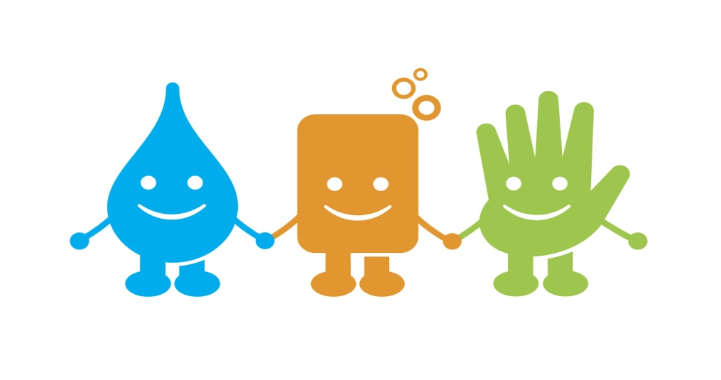
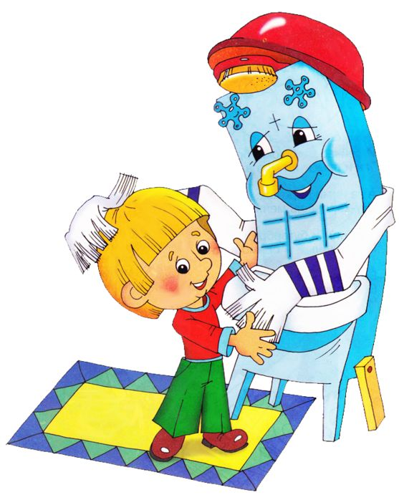
Будьте здоровы!
Чистота – залог здоровья
Это каждый должен знать,
И тогда любым болезням
Никогда вас не поймать.
Notes:
Чистота – залог здоровья
Это каждый должен знать,
И тогда любым болезням
Никогда вас не поймать.
Будьте здоровы!

